Slide 1

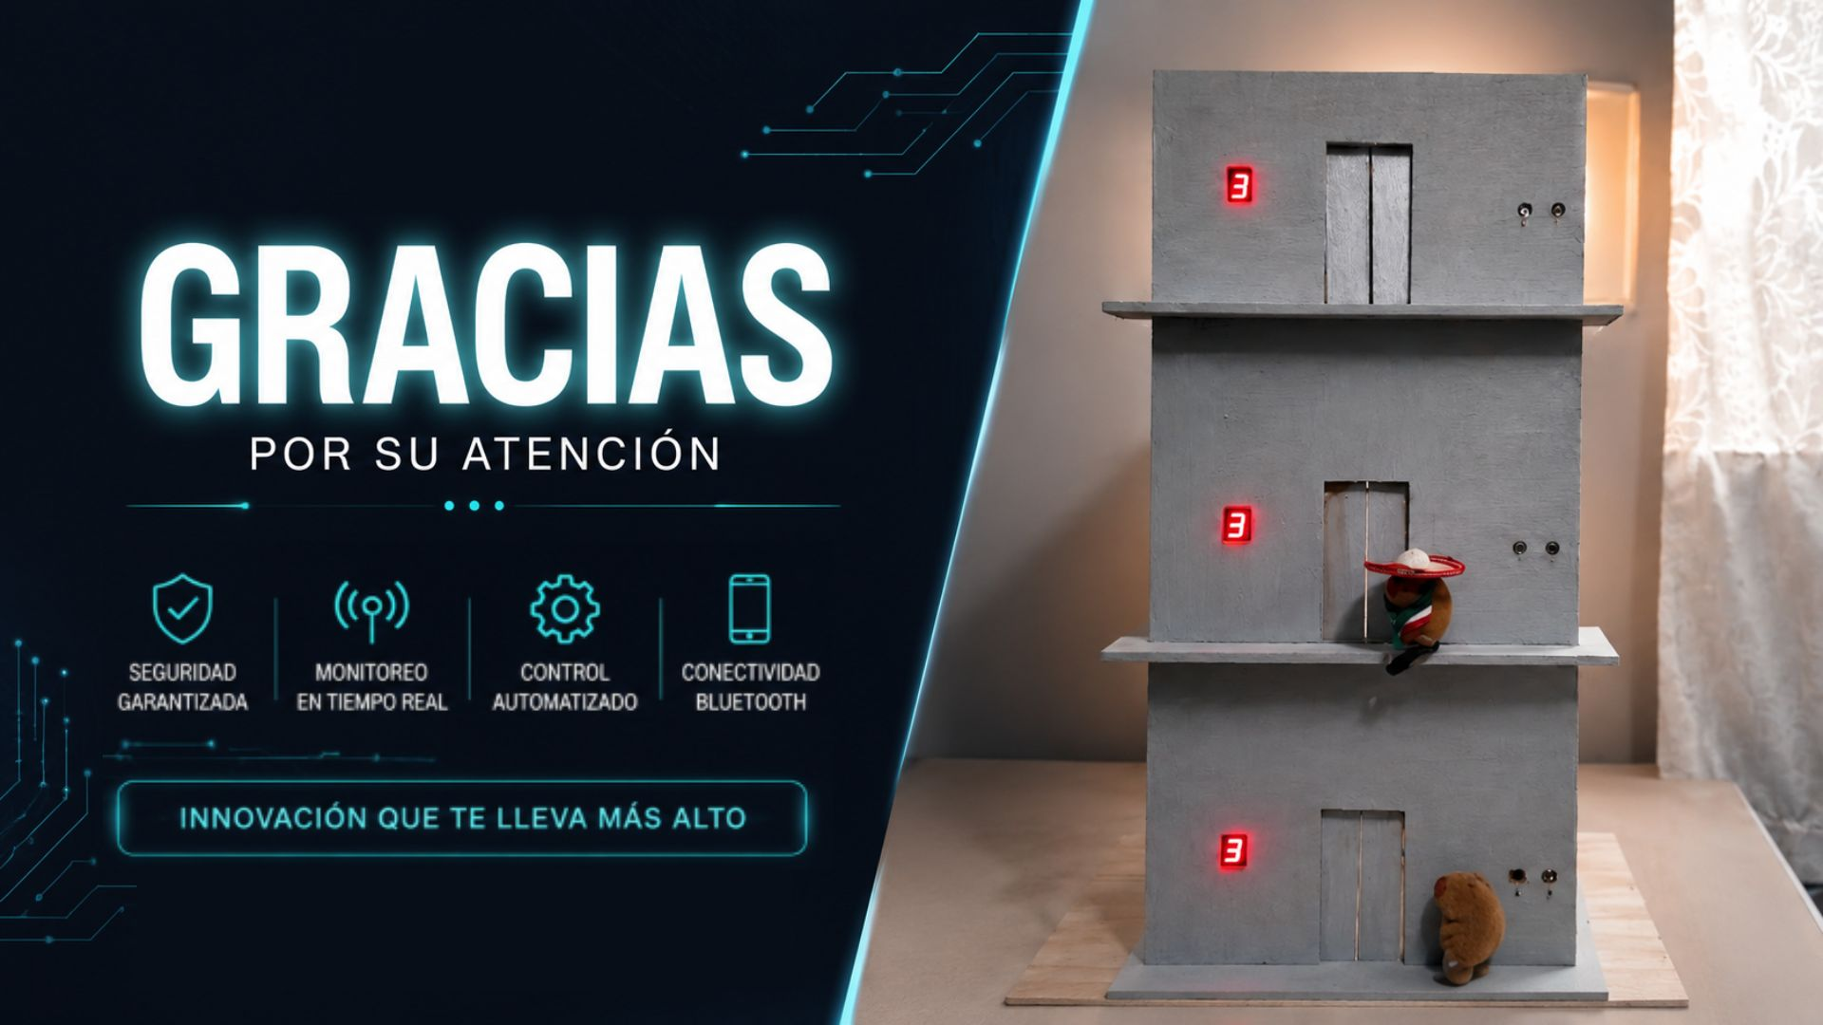
Coordinar la instalación
Aprobado: Mtra. Andrea Ma. Del Rocío Merlos Nájera
Responsable: Mtro. Omar Ruiz Castillo

Slide 2

Objetivo y beneficiarios
Línea de acción PbRM
Coordinar la instalación e integración del Consejo Municipal de Población (COMUPO).
Objetivo PbRM
Incluye las acciones y procedimientos necesarios para desarrollar y fortalecer las fases para la planeación, programación, presupuestación, seguimiento y evaluación programático - presupuestal, considerando las fases del registro contable presupuestal y el correspondiente proceso de rendición de cuentas, adicionalmente incluye los procedimientos de planeación y evaluación de los planes de Desarrollo Municipal, los programas regionales y sectoriales que de él derivan.
Objetivo del evento
Propósito prueba6
Beneficiarios
2

Slide 3
Justificación e impacto
Justificación e impacto
hgiuhbinkjknmpñl,´{ñplmolñml, hinmkmlñmlñmmlmlñmm

Slide 4
Generales del evento
Fecha
2026-09-30
Horario
09:00:00 - 18:00:00
Lugar
Constituyentes Sn Int. Sn CP 50150
Vestimenta
Formal
Coordinación
abcdefg
Responsable
Mtro. Omar Ruiz Castillo
Duración
9 h 0 min

Slide 5
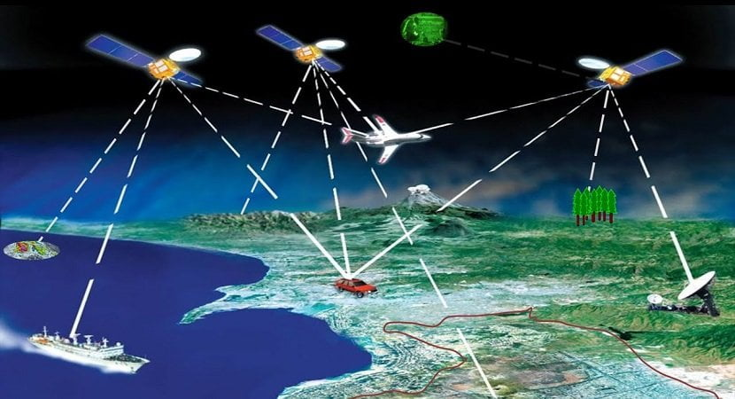
Ubicación del evento
Dirección: Constituyentes Sn Int. Sn CP 50150
Mapa: https://maps.app.goo.gl/AHaCLWAP6hxhuECS7
Foto de Google Maps no disponible.

Slide 6
Orden del día
Hora
Actividad
Responsable
Duración
09:00 - 09:30
Todo
Lcdo. Jorge Leonardo Espinoza López
30 min
09:30 - 17:50
Otro
Jesus
500 min
17:50 - 18:00
Fin
Jazmin
10 min

Slide 7
Presidium
Ilustración del acomodo de presidium no disponible.
*. Lcdo. Ricardo Moreno Bastida
1. ANA KAREN CARMONA AVILES
Presidente Municipal Constitucional de Toluca
cargo ana
2. Ann
3. Nancy Espinosa Nute
carg ann
Puesto Nancy
4.
Maestra de ceremonias: maestra prueba

Slide 8
PERSONAS INVITADAS ESPECIALES
N°
Persona invitada
1
invitado p Cargo

Slide 9
Módulos de jornada
Núm.
Institución
Servicio
1
institucion prueba
servicio prueba

Slide 10
REQUERIMIENTOS
Delegación Administrativa
Comunicación Social
Dirección General de Administración
2 Mesas cortas 0.70 x 0.50 Metros
1 Back Digital 16:9 Medida Estandar
1 Planta de luz Unidades

Slide 11
REQUERIMIENTOS
Delegación Administrativa
Evento y ubicación
2 Mesas cortas 0.70 x 0.50 Metros
Evento: Coordinar la instalación Día: 30 de septiembre de 2026 Horario: 09:00:00 - 18:00:00 horas Ubicación: Constituyentes Sn Int. Sn CP 50150
Responsable del Evento
Delegado Administrativo
________________________
________________________
Administrador Sistema
Lcdo. Marco Antonio Guadarrama López
Administrador
Delegado Administrativo
Vo. Bo.
Vo. Bo. Validado

